Slide 1
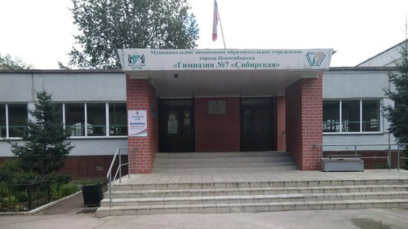
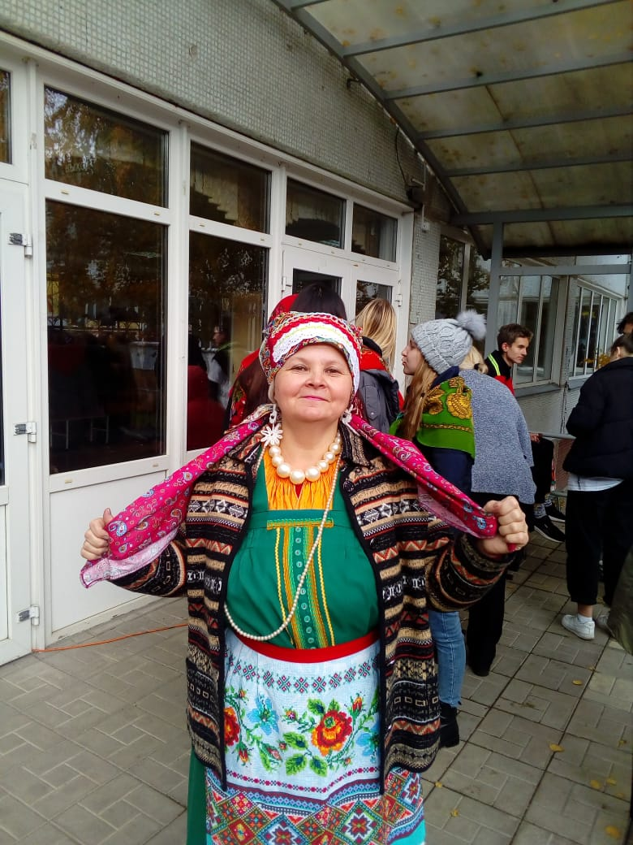
Осипенко Светлана Александровна
учитель музыки высшей категории.
МАОУ « Гимназия №7«Сибирская»
Кировского района .

Slide 2
Тема: «Приёмы и методы театрализации на уроках музыки и во внеурочное время».

Slide 3
«К вам сегодня я пришла и свой короб принесла!»

Slide 4
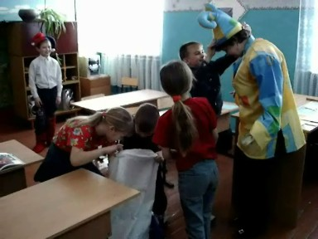
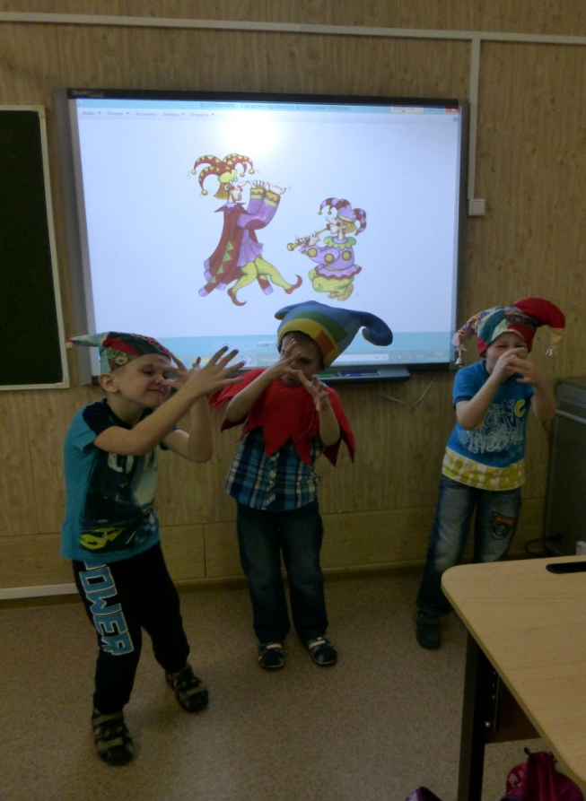
Камаринская

Slide 5
Колыбельная мамы Козы

Slide 7
Дударь

